Slide 1
Seam – Carving
Based on Shamir’s & Avidan’s paper:
“Seam Carving for Content-Aware Image Resizing”
SIGGRAPH, 2007
DGP project
Arik Friedman
2021

Slide 2
Presentation Overview
Topics covered in this presentation:
General overview and goals
Saliency maps
Previous works
Implementation of the algorithm
Modifications
Later works addressing the “Image Resizing” problem

Slide 3
General Overview
The diversity and versatility of display devices today imposes new demands on digital media. Sometimes, the size, or aspect ratio of an image must change.
Notes:
להזכיר אלגוריתם של פרופסור וובר שהראו לנו בשנה א, עם הילדה והעגלה.

Slide 4
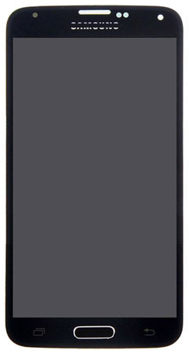




Example - phones
original image
cropping
scaling

Slide 5
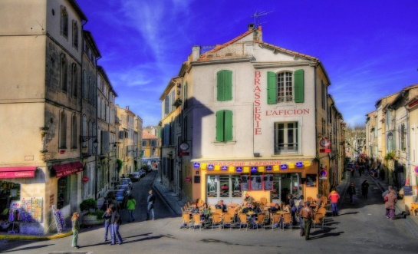
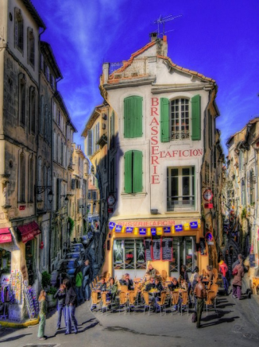
What’s the problem then?
Standard techniques are oblivious to the image content ☹
Solution: More effective resizing can only be achieved by considering the image content and not only geometric constraints
Notes:
להדגיש את עניין המטרה: להצליח לשנות תמונה בלי לפגוע בתכנים החשובים שלה.
רוצים לשמר איזורים חשובים!

Slide 6
Main Goals
After understanding the problem we are facing, and proposing a general solution, what “pre – process” procedure should be applied before “fixing” any image?
Hint: what parts of an image are considered as “important”?
Notes:
Saliency maps = energy maps
מיפוי כלשהו שנפעיל על התמונה ובעזרתו נוכל להבין איזה חלקים חשובים יותר ואיזה פחות.

Slide 7
Saliency Maps (aka “Energy Maps”)
“In computer vision, a saliency map is an image that shows each pixel's unique quality.”
For our purposes – we are looking for a “map” which would hold each pixel’s “importance”.
Any ideas how to achieve this kind of “map”?

Slide 8
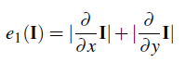
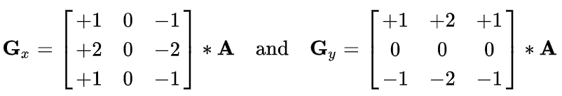
Saliency Maps – Cont.
Claim: “edges detection” methods can lead to a good “energy map”
Shamir & Avidan, 2007 (L1 norm):
“Sobel filter”:
Notes:
Edges detection – זו המטרה.
.לא כתוב במאמר באופן מפורש איך מתבצע חישוב הגרדיאנט
להסביר שבסובל פילטר נעשית בעצם קונבולוציה עם התמונה (תכלס זה ככה עם כל פילטר), והמטרה שלנו היא למצוא קצוות (אדג'ז)
ללהסביר על הלוח איך עובד הפילטר, עם הפרשים וכו

Slide 9

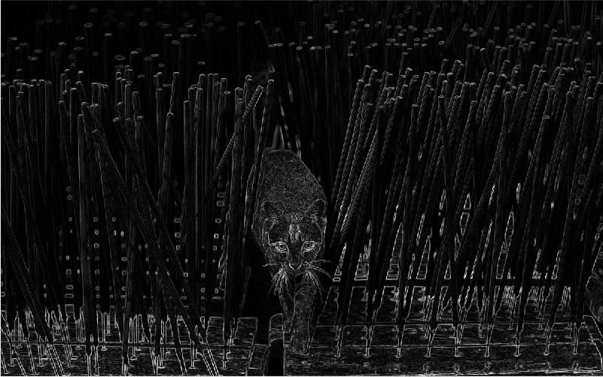
Saliency Maps – Cont.
Sobel
filter
Each pixel in the “energy map” holds the magnitude of the gradient calculated (using the Sobel filter or any other filter…)
Notes:
בתמונה החישוב נעשה עם נורמת אל2. אנחנו רואים מצד ימין את גודל הרדיאנט. להסביר שזה לא "קריטי", כלומר אפשר לחשב את האנרגיה בדרכים שונות בהתאם למה שרוצים, וכל שיטה משיגה תוצאה בהתאם.

Slide 10
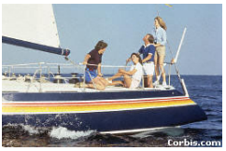
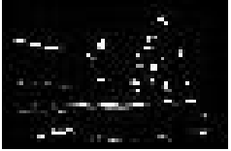
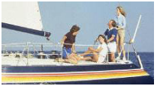
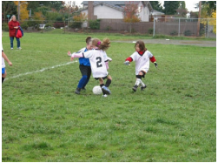
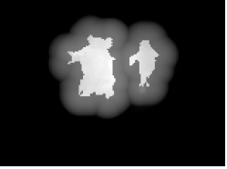
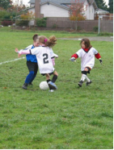
Previous Works
Suh et al., 2003:
Santella et al., 2006:
Notes:
שימוש בזיהוי פרצופים או כלים שונים כדי למצוא איזורים חשובים. מה אבל הבעיה בגישות האלה? עדיין יש "קרופינג" קלאסי – מאוד לא "גמיש" בקטע הזה...

Slide 11
Previous Works – Cont.
Problem with previous works:
All these methods achieve impressive results, but rely on traditional image resizing and cropping operations to actually change the size of the image
We want to achieve more “flexibility” when resizing images
Notes:
להסביר שבמאמרים שהבאתי מתבצע "קרופינג מהצדדים" וזה לא מספיק טוב בשבילנו.

Slide 12
Saliency Maps – Cont.
Finding a good saliency map, and actually resizing an image, are two different problems – each can be solved separately.
Different saliency maps can result in different image resizing – we can choose between many methods, according to what we would like to achieve
Notes:
להסביר שיש 2 שלבים – מציאת מפת אנרגיה כמו שציינו, ואז התהליך של שינוי התאמה בעזרת המפה הזו.

Slide 13
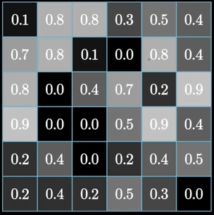
Saliency Maps – Cont.
Given a saliency map of some image “G” (the number in each pixel represents the pixel’s “importance”):
Let’s say we want to reduce the size of the image “G” by one column. What’s the best way to achieve this?
Notes:
שאלה פתוחה. המטרה היא להוריד פיקסל אחד מכל שורה. אבל באיזה אופן?

Slide 14
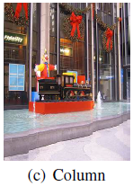
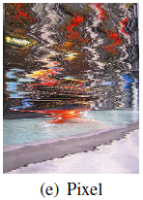
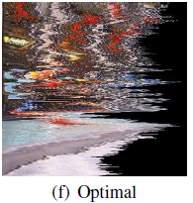
Image Resizing
Reasonable assumption: our goal is to preserve as much energy as possible
Different proposals from the paper:
Notes:
מטרתנו – לשמר אנרגיה. להוריד פיקסלים עם אנרגיה נמוכה ולהשאיר לבסוף את אלו עם האנרגיה הכי גבוהה
אופטימל – אין התחשבות בכלל במיקום של הפיקסלים – ישמר הכי הרבה אנרגיה אבל התמונה בכלל לא שומרת על התורה – פתרון גרוע
פיקסל – בחירה של הפיקסל הכי פחות אנרגטי בכל שורה
קולום – בחירת העמודה הכי פחות אנרגטית – דומה לקרופינג, רק שפה לא חייבים לקחת מהצדדים, אפשר גם מהאמצע.

Slide 15
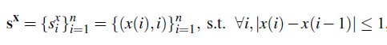
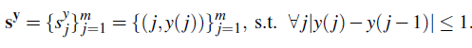
Image Resizing – Cont.
Solution: we want to get “the best of both worlds” – keeping the energy, while trying not do deform the image too much
seam: “A seam is a connected path of low energy pixels crossing the image from top to bottom, or from left to right.” (Shamir & Avidan, 2007)
Notes:
להסביר במובן הזה מה זה "קונקטד" – שזה או מתחת, או מימין, או משמאל
ולהסביר שבבחירה כזאת אנחנו נמנעים מעיוות של התמונה (כמו נניח בפיקסל או אופטימל) אבל מאפשרים יותר גמישות מאשר בקולום.
אס-איקס זה סים מלמעלה למטה. האיקסים זה המשתנים ןהם מייצגים את העמודות שאני בוחר כל פעם בהתאם לשורה האיי. יש סהכ "אן" שורות ולכל שורה אני בחורה עמודה איקס מתאימה

Slide 16
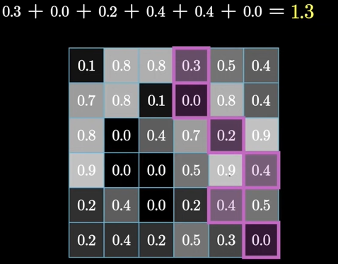
Image Resizing – Cont.
Back to our previous example – let’s say we want to start from the “0.3” pixel. A greedy approach can be taken:
Is this a good idea? Can we do any better?
Notes:
האם בחירה בצורה הזאת תוריד לי הכי קצת אנרגיה? כנראה שלא...

Slide 17
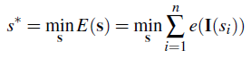
Image Resizing – Cont.
Our current goal is to find a seam s* , such that:
A greedy approach might be fast, but not optimal
Solution: use dynamic programming!

Slide 18
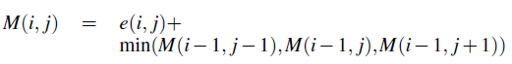
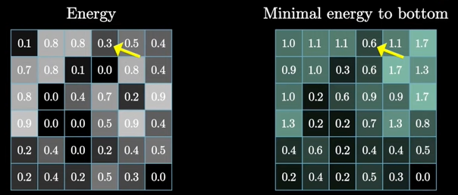
Image Resizing – Cont.
Start
filling the
matrix
from here
Notes:
להסביר את תהליך בניית הטבלה. מלמטה למעלה. בהתחלה מעתיקים את כל השורה הראשונה. ואז מהשורה השניה ומעלה כל פעם שואלים – מי מהאלה שמתחתיי הכי "זול"? ואז עושים המשקל שלי פלוס הכי זול.

Slide 19
Image Resizing – Cont.
After each seam removal, the energy map changes.
This fact requires us to compute the dynamic map again after each seam removal!
Notes:
להסביר שזה עולה לנו, אבל זה שווה בשביל לקבל את התוצאה הזו...

Slide 20
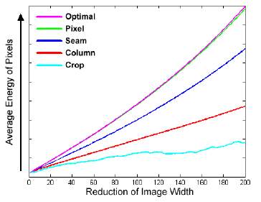
Image Resizing – Cont.
Seam carving strikes the best balance between the demands for energy preservation and visual coherency:
Not the best
energy preservation,
but a good compromise
between energy
preservation
and visual coherency.
Notes:
להסביר את הגרף. כמו שראינו קודם, המטרה שלנו היא במקביל גם לשמר כמה שיותר אנרגיה, אבל עדיין שהתמונה תיראה נורמלית...

Slide 21

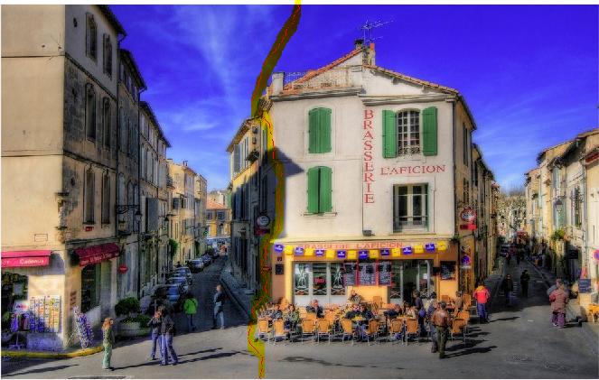

Results – Width Reduce
Seam
Carving
final result
Notes:
להסביר על הסים.להסביר שוב שמפת האנרגיה נערכת אחרי שהורדנו סים, ולכן מחשבים כל שלב מחדש את החישוב הדינמי.
להסביר מה ירד פה בתמונה נניח

Slide 22
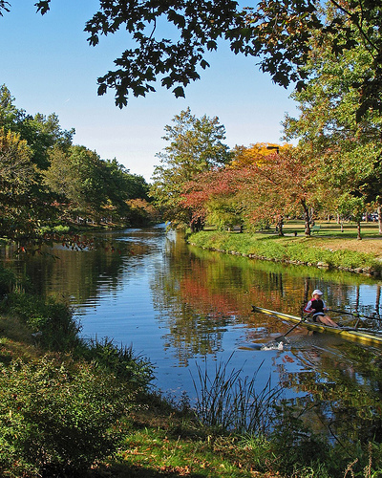

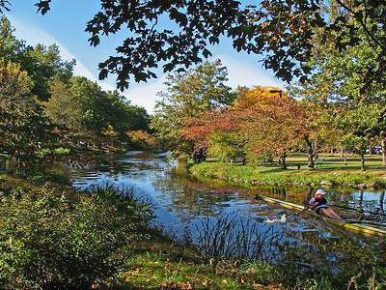
Results – Height Reduce
Seam
Carving
final result
Notes:
להסביר על הסים.להסביר שוב שמפת האנריה נערכת אחרי שהורדנו סים, ולכן מחשבים כל שלב מחדש את החישוב הדינמי.

Slide 23
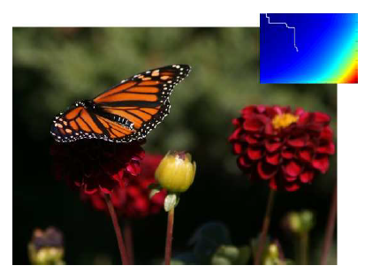
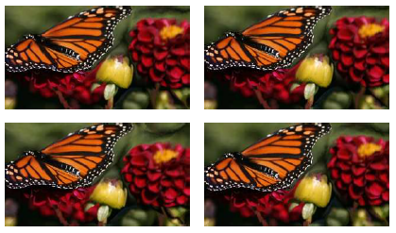
Image Resizing – Optimal Seam Order (both dimensions)
Sometimes, we want to resize an image in both dimensions (for now let’s assume we want to reduce the size in both dimensions)
What is the correct order in which we need to remove the seams?
Notes:
להסביר שזה משפיע. כל פעם שמורידים סים יוצרים הרי מפה חדשה ויש השפעה הדדית... יש הרבה מאוד אפשרויות לסדר הזה (הילוכי שריג). אז איזה כדאי לבחור?
שורה עליונה מימין זה החישוב האופטימלי.
השורה העליונה משמאל זה "אלטרנטינג" – כל פעם סים בכיוון אחר עד שנגמר ואז ממשיכים בכיוון אחד שנשאר.
למטה זה לעשות בצד אחד ואז בצד שני.
אני כשיתי לפי מי הסים הממצוע הנמוך מביניהם כל צעד ולפי זה הלכתי...
סהכ נראה שאין הבדל כזה משמעותי...

Slide 24
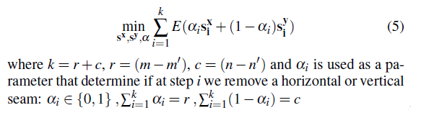
Image Resizing – Optimal Seam Order – Cont.
Optimal solution:
Using dynamic programming, we can achieve this optimal result – but it is costly! (running-time wise…)
Notes:
מתחילים לבנות מטריצה ממקום טי(0,0) וממלאים עד טי(סי,אר). במקום טי(0,0) כותבים 0 כי לא צריך לזוז. ואז הולכים וממלאים "כלפי חוץ".
לכל מקום כזה בטבלה שממלאים צריך לחשב את מפת האנרגיה החדשה ולבדוק האם עדיף להוריד סים אופקי או אנכי. בפועל זה חישוב ארוך– אם נניח רוצים להוריד 100 פיקסלים לגובה ולרוחב, אז צריך לעשות את כל החישוב הדינמי הזה, שזה 100*100 חישובים כאלה של מפות, אז זה לא יכול להיות בלייב... ואם רוצים גם בלייב, אז זה בכלל מסתבך...
נראה לי שממלאים את המפה מכיוון טי(0,0) לכיוון טי(99,0), ואז יורדים שורה וממשיכים למלא ימינה... ככה צריך "לזכור פחות מטריצות.

Slide 25
Image Enlarging
Paper’s approach: To enlarge an image we approximate an ‘inversion’ of this time evolution and insert new ‘artificial’ seams to the image. Hence, to enlarge the size of an image I by one we compute the optimal vertical (horizontal) seam s on I and duplicate the pixels of s by averaging them with their left and right neighbors (top and bottom in the horizontal case).
Downside: since the insertions are “artificial”, the final result might look “artificial” as well…

Slide 26
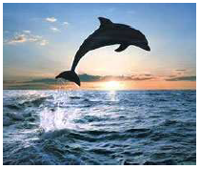
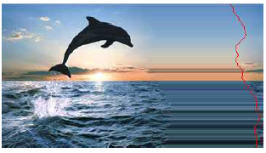
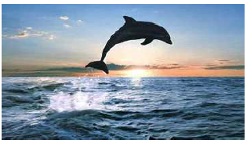
Image Enlarging – Cont.
basic
enlarging
approach
modified
approach
Easier approaches can also be implemented (isotropic scaling,
and then carving in one dimension, for example).
Notes:
להסביר שבגישה הראשונה כל פעם מפצלים סים ל2 וממצעים – אבל הגיוני שזה יחזור כל פעם על אותו סים ואז בעצם נוצרת המתיחה הזאת.
בגישה השניה מחשבים מראש את כל ה"קיי" סימס הכי נמוכים ואז להם עושים את התהליך הזה.
להסביר שאני מימשתי סקיילינג איזוטרופי ואז עשיתי קארבינג בכיוון השני.

Slide 27
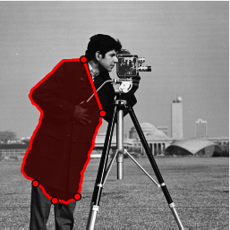
Object Removal / Object Preservation
soft constraints for object removal / object preservation can be applied by the user
This can be implemented by adding “positive energy” to objects which the user would like to preserve, and “lower energy” to objects which the user would like to remove

Slide 28
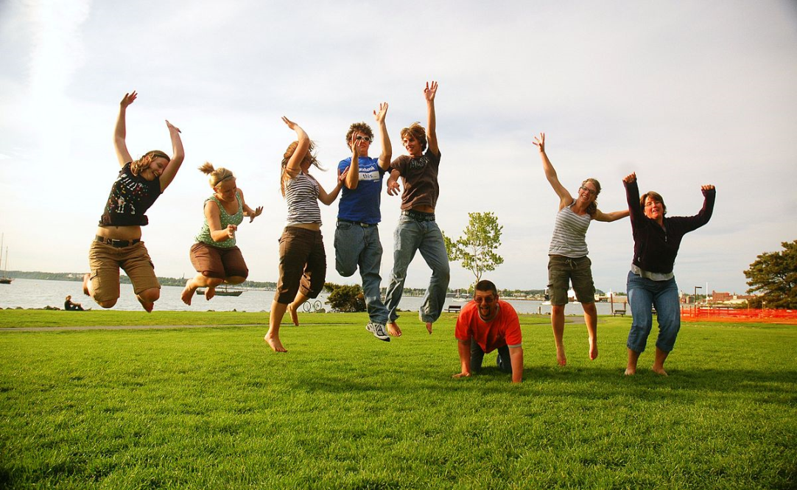
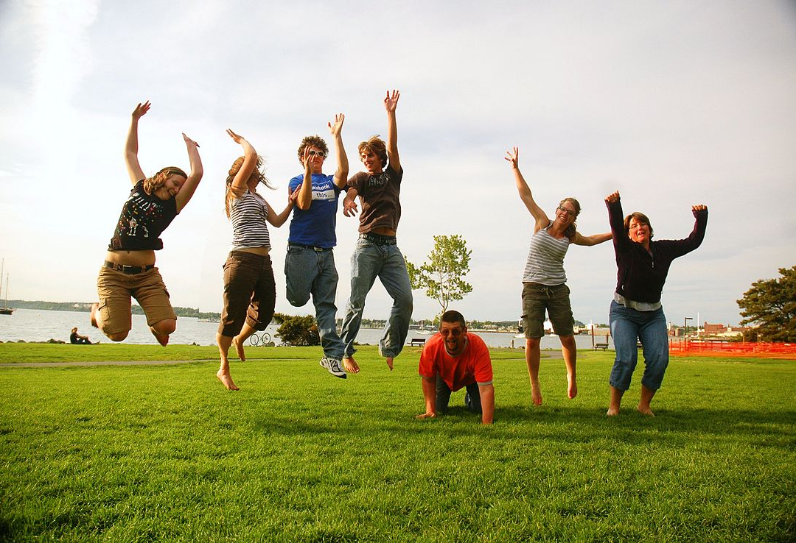
Object Removal / Object Preservation – Cont.
Object removal

Slide 29
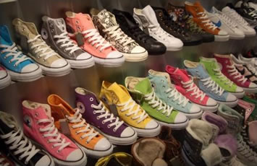
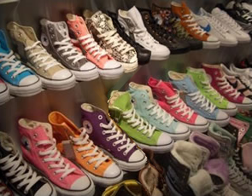
Object Removal / Object Preservation – Cont.
Find the missing shoe:
Object removal
Notes:
להסביר איך הסימס עוברים. להסביר שעשיתי סימון של הנעל הצהובה וככה היא "נבחרת"
להראות שאפשר לראות אם חדי הבחנה שיש פס כזה שרואים איפה הסים עבר...

Slide 30
Multi-Size Images (Live Resizing)
we have assumed that the user knows the target size ahead of time, but this might not be possible in some cases
Example: web pages. Designer can’t know ahead of time at what resolution the page will be displayed.
We would like to achieve “live” resizing

Slide 31
Multi-Size Images (Live Resizing) – Cont.
To address this issue, we use a representation of multi-size images that encodes an entire range of retargeting. This information has a very low memory footprint, can be computed in a couple of seconds as a pre-processing step, and allows the user to retarget an image continuously in real time.
This process takes a bit more time at first (pre- processing…), but after the first stage, the resizing will run in “real time”!

Slide 32
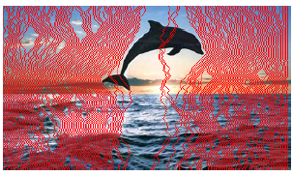
Multi-Size Images (Live Resizing) – Cont.
Every pixel, except of its “energy”, will also hold the index of the seam that will (potentially) remove it.
The user then resizes the image, and only the relevant pixels will remain.
next seams
to be removed,
in red
Notes:
להסביר שזה עובד בעיקרון לצמצום במימד אחד. ב-2 מימדים זה מסתבך כי צריך לשמור הרבה יותר דברים, כלומר פר כל גודל של תמונה צריך לדעת את מי הולכים להוריד... זה כבר מלא מלא מלא לשמור...
להסביר את זה שבפועל מחשבים את הכל אותו דבר, וכל פעם מסמנים מי הסים שמוריד. להסביר שאני עשיתי עד 50% כי אחרי זה זה נהיה מוגזם.

Slide 33
Modifications
A problem may arise – since our main concern is to find the “best seam” energy wise, it’s possible that removing such a seam (so called) adds new energy to the image!

Slide 34


Forward Energy - Seam Carving Modification
Our algorithm is not sensitive to such problems… can we fix this?
Notes:
להסביר שהכוונה היא שלא מתווספת באמת אנרגיה חדשה, אלא שנוצרים בעצם מעברים חדים, כלומר אנרגיה הולכת וגודלת במבלולים מסויימים שמתבטאים במעברים חדים בתמונה.

Slide 35

Forward Energy – Cont.
The forward energy modification was suggested by Rubinstein, Shamir and Avidan (2008)
It can be added “on top” of the basic energy calculation we reviewed earlier
Notes:
ניתן לראות שהמעברים החדים שהופיעו מקודם לא נמצאים פה.

Slide 36
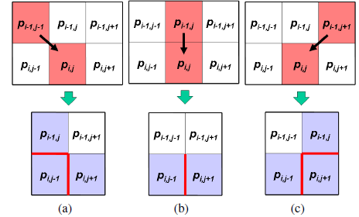
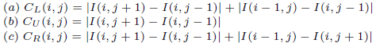
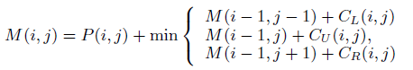
Forward Energy – Cont.
modified dynamic
programming calculation
Notes:
להתעכב על זה קצת. להסביר איך זה עובד.

Slide 37
Later Works
Panozzo et al. (Robust Image Retargeting via Axis-Aligned Deformation, 2012)
The work focuses on continuous retargeting
In contrast so “seam – carving”, the suggested approach doesn’t look for seams to “remove”, rather tries to warp the image as less as possible in the “important” parts, and allows more warping in “unimportant” parts.
Results usually look smoother, but sometimes carving might be preferable (object removal for example)
Notes:
להסביר שזה עובד עם גריד כזה שבתוכו מחשבים את האנרגיה הממצועת ולפי זה מנסים למזער את האנרגיה.
פחות ברמת הפיקסל, אבל התוצאות "חלקות" יותר כי אין ממש מחיקה של סימס אלא נתינת פחות "משמעות"
מתי סים קארבינג יותר טוב? נראה לי שבגלל שהטיפול הוא ברמת הפיקסל ולא ברמת איזורים, אז אם יש הרבה פרטים בתמונה זה יכול להיות עדיף, וגם, אם רוצים ממש להוריד חלקים בתמונה...

Slide 38



Later Works – Cont.
Panozzo
et al.
original image
Seam
Carving

Slide 39
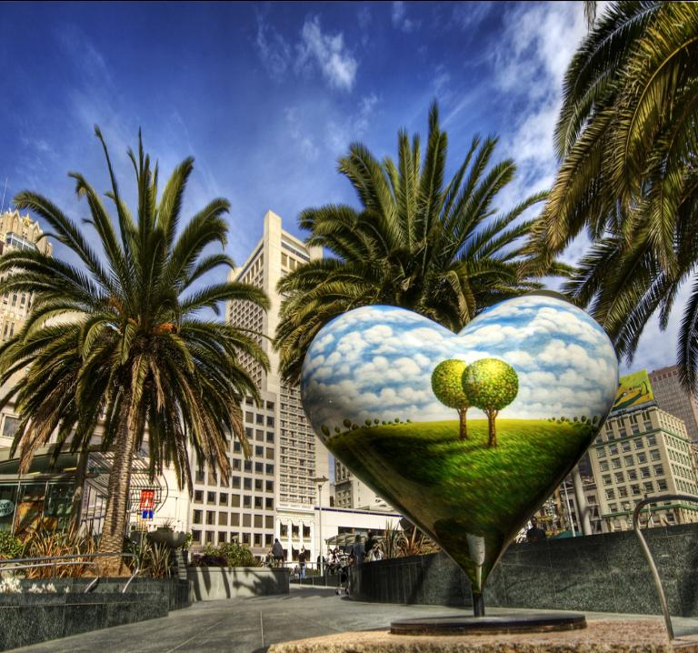
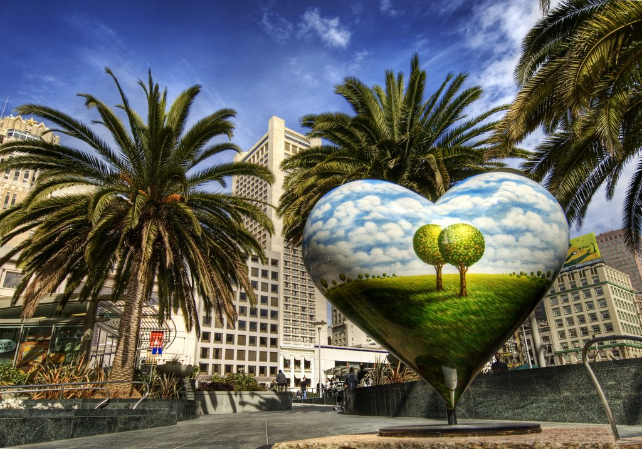
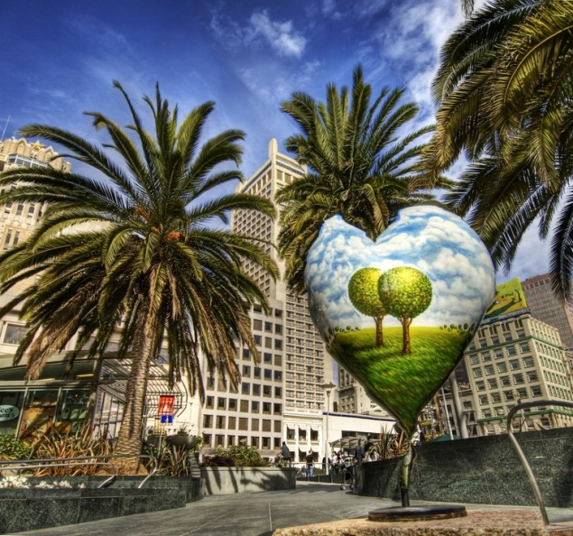
Later Works – Cont.
Panozzo
et al.
original image
Seam
Carving

Slide 40
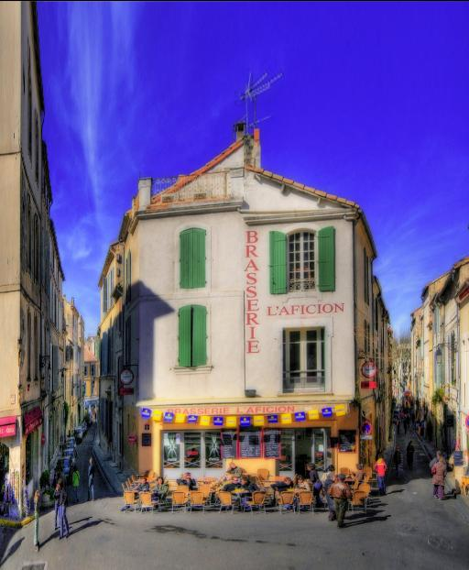

Later Works – Cont.
- Seam carving can give nicer results, sometimes…
Panozzo
et al.
original image
Seam
Carving
Notes:
פה לדוגמא אם מסתכלים על האנשים, רואים שהם נשמרו יותר יפה בסים קארבינג. זה בגלל היכולת של הסים קארבינג להיות יותר כירורגי כשיש הרבה פריטים בתמונה, ולנווט ביניהם

Slide 41
Later Works – Cont. Deep Learning Methods
Zhao et al. – “Saliency Detection by Multi-Context Deep Learning”, CVPR 2015:
Low-level saliency cues or priors do not produce good enough saliency detection results, especially when the salient object presents in a low-contrast background with confusing visual appearance
Deep Convolutional Neural Networks are employed to model saliency of objects in images. Global context and local context are both taken into account, and are jointly modeled in a unified multi-context deep learning framework
Notes:
יש בעצם שלב של למידה מקדימה, קלטים עם לייבלים, ובעצם ככב לומדים איך לעשות מפות אנרגיה יותר מדוייקות, גם אם בפועל לפי השיטות הקלאסיות היה קשה להבדיל בין דברים בתמונה. יש אלמנט של הקשר גלובלי והקשר מקומי, ואת שניהם אנחנו יכולים "ללמד", ובפועל הוא יעשה אופטימיזציה לשניהם לפי מה שנבקש.

Slide 42
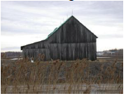
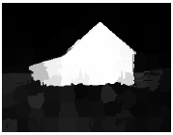
Later Works – Cont. Deep Learning Methods
“Deep Learning”
Saliency Map
A dark gray house appears in dark yellow bush. Objects like the
house cannot be classified as salient objects from the low-contrast
background based on “low-level” saliency cues (which are used in the
more basic approaches, such as the original “Seam Carving” 2007
paper) . This advanced method enables these kind of classifications.

Slide 43



Comparisons to Original Paper
Shamir
& Avidan, 2007
original image
Seam
Carving
Notes:
להסביר שייתכנו קצת שינויים בתוצאות, כתוצאה מהדרך שבה חישבנו את האנרגיה. נגיד במאמר נראה לי שהם הוסיפו אנרגיה של אנטרופיה גם...

Slide 44
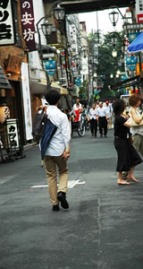
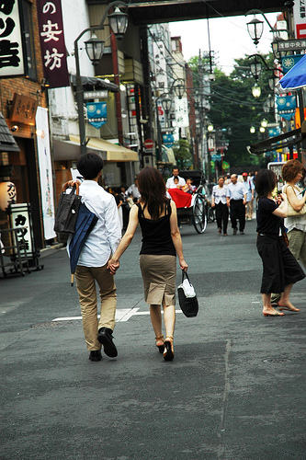
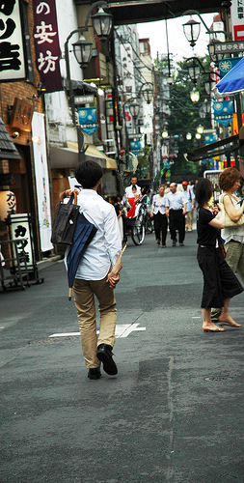
Comparisons to Original Paper
original image
Shamir
& Avidan, 2007
Seam
Carving
Notes:
להסביר שייתכנו קצת שינויים בתוצאות, כתוצאה מהדרך שבה חישבנו את האנרגיה. נגיד במאמר נראה לי שהם הוסיפו אנרגיה של אנטרופיה גם...

Slide 45



Comparisons to Original Paper
original image
Shamir
& Avidan, 2007
Seam
Carving
Notes:
להסביר שייתכנו קצת שינויים בתוצאות, כתוצאה מהדרך שבה חישבנו את האנרגיה. נגיד במאמר נראה לי שהם הוסיפו אנרגיה של אנטרופיה גם...

Slide 46
Any Questions?
Notes:
אחרי זה לפתוח את האפליקציה ולהראות את כל האפשרויות...

Slide 47
References
Seam Carving for Content-Aware Image Resizing (Shamir & Avidan, 2007)
Improved Seam Carving for Video Retargeting (Rubinstein, Shamir and Avidan, 2008)
Robust Image Retargeting via Axis-Aligned Deformation (Panozzo et al., 2012)
Saliency Detection by Multi-Context Deep Learning (Zhao et al., 2015)
Seam Carving | Week 2 | 18.S191 MIT Fall 2020 | Grant Sanderson - https://www.youtube.com/watch?v=rpB6zQNsbQU

